Slide 1
Урок 14. Знаки « », « »,
МАТЕМАТИКА
4. Повторение написания цифры 1 и цифры 2 перед выполнением задания.
Число один записывают знаком - цифрой 1.
Число два записывают знаком - цифрой 2.

Slide 2
Урок 14. Знаки « », « »,
МАТЕМАТИКА
4. Повторение написания цифры 1 и цифры 2 перед выполнением задания.
Число один записывают знаком - цифрой 1.
Число два записывают знаком - цифрой 2.

Slide 3
Урок 14. Знаки « », « »,
МАТЕМАТИКА
4. Спиши. Продолжи ряды.

Slide 4
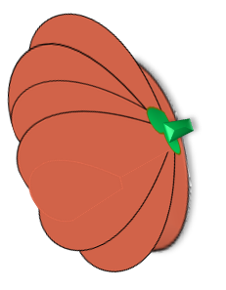
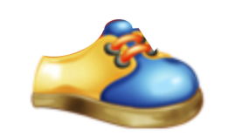
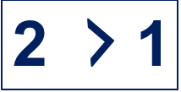
Урок 14. Знаки « », « »,
МАТЕМАТИКА
5. Прочитай записи Кати. К каким рисункам они сделаны.
2 = 2
1 = 1
Внимание!
Данное задание можно выполнить интерактивно.
Для этого презентацию надо перевести в режим редактирования. Или в режиме демонстрации воспользоваться инструментом перо или ручка.

Slide 5
Урок 14. Знаки « », « »,
МАТЕМАТИКА
5. Прочитай записи Кати. К каким рисункам они сделаны.
2 = 2
1 = 1
ПРОВЕРЬ!

Slide 6
Урок 14. Знаки « », « »,
МАТЕМАТИКА
6. Сравни числа ( , , )
2
1
1
1
1
2
2
2
>
=
>
=
>
<
<
=
<
Внимание!
Данное задание можно выполнить интерактивно.
Для этого презентацию надо перевести в режим редактирования. Или в режиме демонстрации воспользоваться инструментом перо или ручка.

Slide 7
Урок 14. Знаки « », « »,
МАТЕМАТИКА
6. Сравни числа ( , , )
2
1
1
1
1
2
2
2
>
=
>
>
<
<
=
<
=
ПРОВЕРЬ!

Slide 8
Урок 14. Знаки « », « »,
МАТЕМАТИКА
6. Рассмотри рисунок. Переложи палочки из одной коробки в другую так, чтобы их стало поровну.
Внимание!
Данное задание можно выполнить интерактивно.
Для этого презентацию надо перевести в режим редактирования.

Slide 9
Урок 14. Знаки « », « »,
МАТЕМАТИКА
ПРОВЕРЬ!

Slide 10
МАТЕМАТИКА

Slide 11
0 1 2 3 4 5 6 7 8 9 10

